Slide 1

CMake的使用与实践
潘胜利 |吉林大学
SLAM研习社
Email: 18604451549@163.com
2010年11月XX日于上海
Notes:
1

Slide 2

内容概要
认识CMake及应用?
优势,与Gcc或G++比较的优势?
CMake的主体框架
结构,常用语法,路径添加,CMake显示等
3. CMake的常用指令
基本常用指令,安装,测试,调试等
4. CMake的实践应用
从简单的CMake文件说起---->到指定输出位置---->
生成链接库(静态&动态)---->如何引用链接库(内部&引用)---->

Slide 3
1.认识CMake及应用

Slide 4
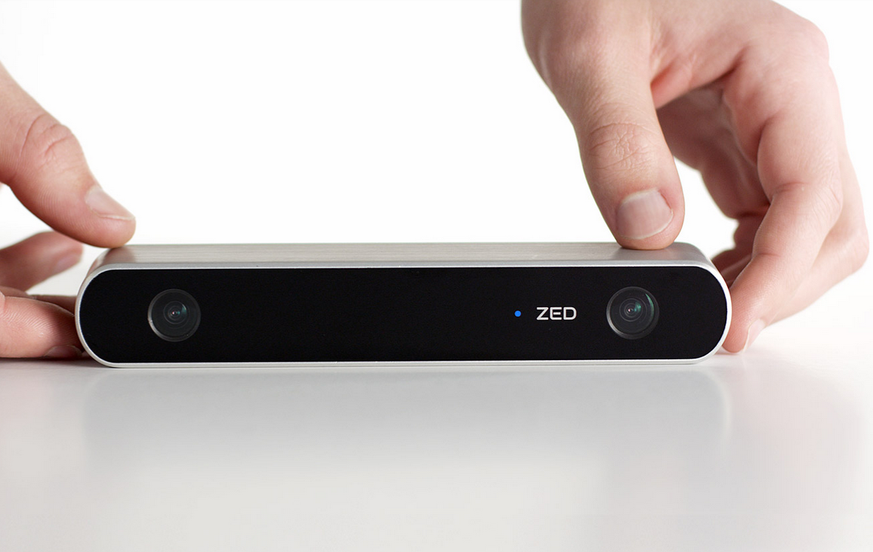
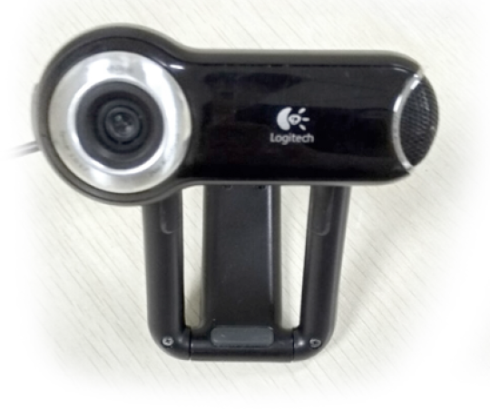
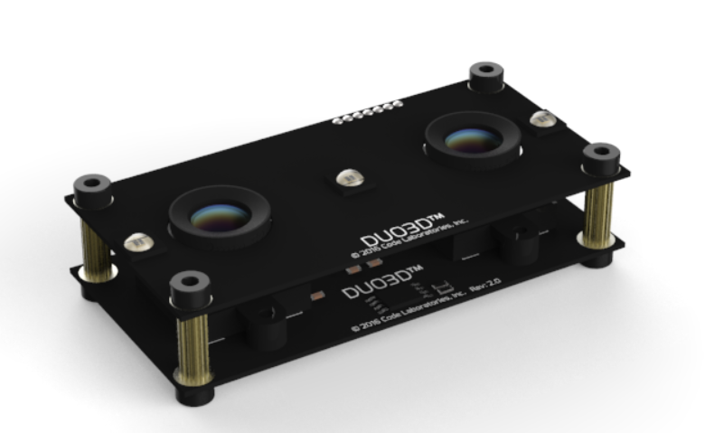
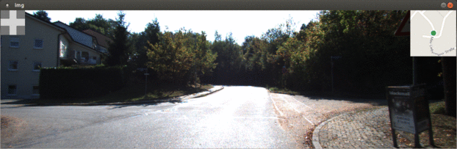
认识CMake及应用
计算机视觉
物体识别
物体跟踪
物体检测
语义分割
……
SLAM
现实世界中的相机
视频序列
计算机视觉任务

Slide 5
2.CMake的主体框架

Slide 6
CMake的主体框架
计算机视觉

Slide 7
3.CMake的常用指令

Slide 8
CMake的常用指令
计算机视觉

Slide 9
4.实践:从简单CMake说起

Slide 10
在线问答
？
Q&A
Notes:
1

Slide 11
感谢各位聆听
！
Thanks for Listening

